Slide 1




Tehniski ekonomiskie pamatojumi Atveseļošanas un noturības mehānisma projektiem “Mobilitātes punkta infrastruktūras izveidošana Rīgas metropoles areālā – “Carnikava” ” un ”Maģistrālās veloceļu infrastruktūras būvniecība prioritārajā koridorā Rīga -Carnikava”
Gala ziņojumi
Jurijs Kondratenko, Grupa93
Viesturs Laurs, Ie.la Inženieri
19.04.2023.

Slide 2
Darbu mērķi
TEP izstrāžu mērķis ir noteikt tehniski, sociāli un ekonomiski piemērotāko risinājumu mobilitātes punkta infrastruktūras izveidošanai Rīgas metropoles areālā – Carnikava un alternatīvu maģistrālā veloceļa izveidošanai prioritārajā koridorā Rīga- Carnikava, sekmējot Rīgas metropoles areāla prioritāro transporta koridoru attīstību, izveidojot multimodālus savienojumus un maršrutu tīklu integrāciju, kā arī uzlabojot ar dzelzceļa staciju sabiedriskā transporta un «zaļās» mobilitātes pieejamību saistīto piekļuves infrastruktūru, rezultātā sekmējot radīto SEG emisiju apjoma mazināšanu transporta sektorā.
Pamats ANM projekta pieteikumam:
Alternatīvu salīdzinājums un risinājuma pamatojums
Izmaksu-ieguvumu analīze
Projektēšanas uzdevums

Slide 3
Mobilitātes punkts

Slide 4
Mobilitātes punkta pieprasījums
 | Privāta automašīna |  |  | Starppilsētu autobuss | Kājās | Velosipēds
 | 1 pasažieris | 2 pasažieri | 3 pasažieri
1.pieņēmums | 352 | 176 | 117 | 43 | 146 | 291
2030.gada prognoze | 382 | 191 | 127 | 47 | 159 | 316
2.pieņēmums | 968 | 484 | 323 | 20 | 535 | 681
2030.gada prognoze | 1051 | 526 | 350 | 22 | 581 | 740
3.pieņēmums | 3479 | 1740 | 1160 | 160 | 1376 | 2772
2030.gada prognoze | 4560 | 1890 | 1260 | 208 | 1792 | 3609
Vidējais skaits | 1600 | 800 | 533 | 74 | 686 | 1248
Vidējais 2030.gadā | 1988 | 869 | 579 | 92 | 844 | 1555
Pēc CSP datiem 2021.gadā Latvijā pilsētu un to svārstmigrāciju zonās vienā mašīnā vidēji pārvietojas 1,5 cilvēku.
Nepieciešamais autostāvvietu skaits 2030.gadam ir 1325.

Slide 5
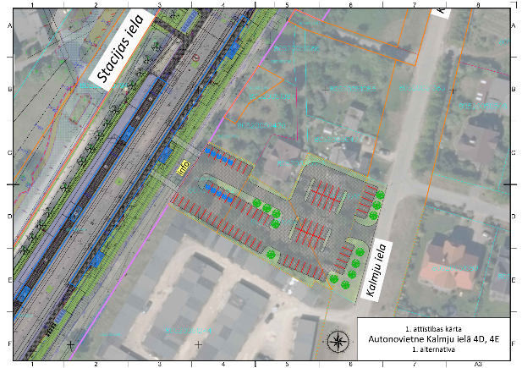
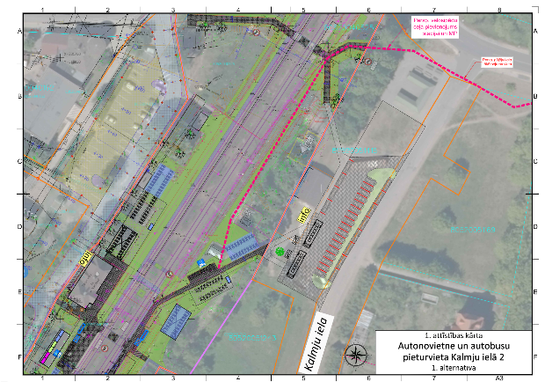
1.attīstības kārta
Autonovietņu skaits: 155
Velonovietņu skaits: 70 (140 velo)

Slide 6
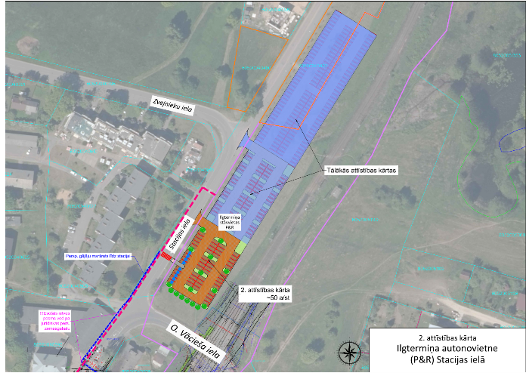
2.attīstības kārta, tālākās attīstības kārtas

Slide 7
LDz tehniskie noteikumi
Mobilitātes punkta infrastruktūru ir iespējams novietot dzelzceļa nodalījuma joslā;
Velosipēdu ceļa savienojums nav atbalstāms nodalījuma joslā.

Slide 8
1. un 2.kārtas būvdarbu izmaksas

Slide 9
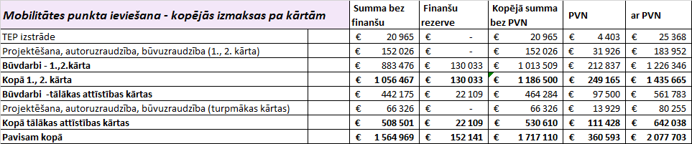
Attīstības kārtu būvdarbu izmaksas

Slide 10
Finanšu un sociāli ekonomiskās analīzes galvenie pieņēmumi
Visi aprēķini ir veikti salīdzināmajās 2023.gada cenās, turpmākajiem gadiem nepiemērojot inflācijas koeficientus visiem rādītājiem, izņemot 1 tonnas CO2 emisiju vērtībai eiro. Līdz ar to, aprēķinos saskaņā ar IIA Vadlīnijām tiek izmantotas reālās diskonta likmes:
Reālā sociālā diskonta likme 5 %;
Reālā finansiālā diskonta likme 4 %.
Analīžu periods: 2026. līdz 2042.gads

Slide 11
Finanšu analīze
FNPVc | -1 610 025,21 €
FRRc | -22%

Slide 12
Sociāli ekonomiskās analīzes ieguvumu grupas
Galvenās Projekta rādītās sociāli-ekonomisko ieguvumu grupas ir sekojošas:
Sabiedriskā transporta pasažieru laika izmaksu ietaupījums;
Brauciena izmaksu (autokilometra) izmaksu samazinājums;
Siltumnīcas efekta gāzu emisiju izmaiņu novērtējums;
Sabiedrības veselības ieguvumi, kas rodas regulāri braucot ar velosipēdu;
Ceļu satiksmes negadījumu skaita samazināšanās;
Nekustamā īpašuma vērtības pieauguma ieguvums.

Slide 13
 | Nediskontētā vērtība | Diskontētā vērtība | Procentuālais ieguvums no visiem ieguvumiem
Sociāli ekonomiskie ieguvumi
1. Sabieriskā transporta pasažieru laika izmaksu ietaupījums | 2037041,91 | 1333074,27 | 12%
2. Brauciena izmaksu (autokilometra) izmaksu samazinājums | 10515855,18 | 6881751,38 | 63%
3.SEG samazinājums, kuru rada iedzīvotāju mobilitātes paradumu maiņa | 2501076,36 | 1547205,31 | 14%
4.Sabiedrības veselības ieguvumi, kas rodas regulāri braucot ar velosipēdu | 542025 | 354710,22 | 3%
5.Ceļu satiksmes negadījumi skaita samazināšanās | 754760,93 | 493928,17 | 5%
6.NĪ vērtibas palielināšanās | 259493,08 | 222200,25 | 2%
Finanšu ieguvumi
Projekta atlikusī vērtība | 207637,50 | 239277,50 | 2%
Finanšu un sociālekonomiskie ieņēmumi | 16817889,96 | 10942485,38 | 100%
Investīciju izmaksas | -1700727,60 | -1361693,37 | 83%
Projekta darbības izmaksas un papildu finanšu izdevumi | -485948,1 | -274711,20 | 17%
Finanšu un sociālekonomiskās izmaksas | -2186675,70 | -1636404,58 | 100%
Sociāli ekonomiskās analīzes ieguvumu grupas

Slide 14
Sociāli ekonomiskā analīze
NPV (ieguvumi) | 10 942 485,38
NPV (izmaksas) | (1 636 404,58)
ENPV | 8 115 342,15
EIRR | 70,20%
B/C ratio | 6,69

Slide 15
Jūtīguma analīze
Pārslēgšanās punkti

Slide 16
Riska analīze

Slide 17
Rīcības plāns (2023.gada aprīlis- 2026.gada maijs)

Slide 18
Velosipēdu ceļš

Slide 19
Velosipēdu ceļa noslodzes prognozes
 | 2030.gads |  |  | Pieņemot, ka iedz.sk. 2030.g. x 3
 | 1.prognoze | 2.prognoze | 3.prognoze | 1.prognoze | 2.prognoze | 3.prognoze
A. Atsevišķu teritoriju ieguldījums satiksmes intensitātē
Teritorija | Velo skaits/h | Velo skaits/h | Velo skaits/h | Velo skaits/h | Velo skaits/h | Velo skaits/h
Ādaži | 44 | 100 | 50 | 44 | 100 | 50
Carnikava | 29 | 88 | 33 | 87 | 263 | 98
Eimuri (Carnikavas pagasts) | 0 | 0 | 0 | 0 | 0 | 0
Garciems | 22 | 38 | 10 | 39 | 115 | 29
Garupe | 9 | 38 | 10 | 26 | 115 | 29
Gauja (Carnikavas pagasts) | 7 | 19 | 8 | 22 | 57 | 25
Kalngale | 7 | 30 | 8 | 20 | 89 | 23
Laveri | 0 | 0 | 0 | 0 | 0 | 0
Mežgarciems | 0 | 1 | 0 | 0 | 1 | 0
Siguļi | 2 | 6 | 3 | 7 | 17 | 8
Rīga | 133 | 63 | 32 | 133 | 63 | 32
B. Satiksmes intensitāte atsevišķos posmos
Posms | Velo skaits/h | Velo skaits/h | Velo skaits/h | Velo skaits/h | Velo skaits/h | Velo skaits/h
Carnikava-Garupe | 45 | 137 | 52 | 127 | 390 | 145
Garupe-Garciems | 53 | 171 | 60 | 151 | 494 | 171
Garciems-Kalngale | 44 | 114 | 38 | 96 | 309 | 97
Kalngale-Vecāķi | 149 | 120 | 50 | 172 | 211 | 76

Slide 20
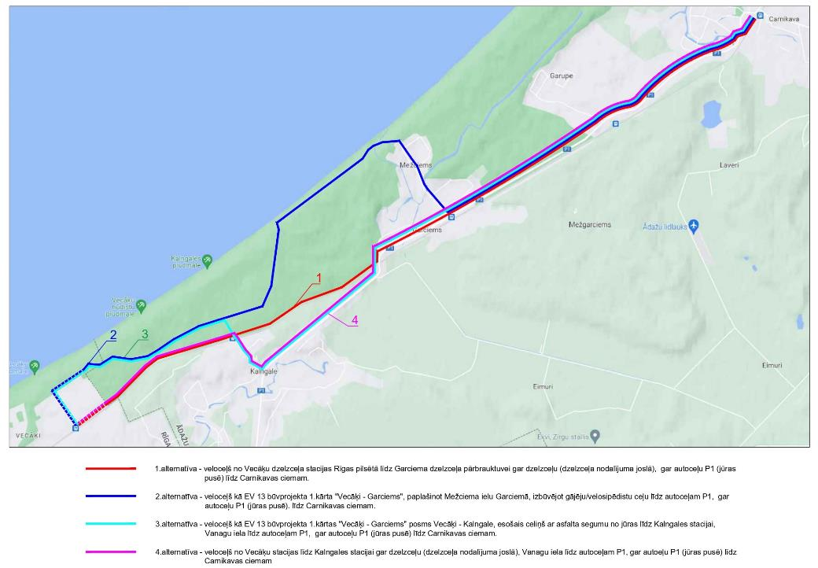

Slide 21
VELOSIPĒDU CEĻA NOVĒRTĒJUMS PĒC PUNKTIEM

Slide 22
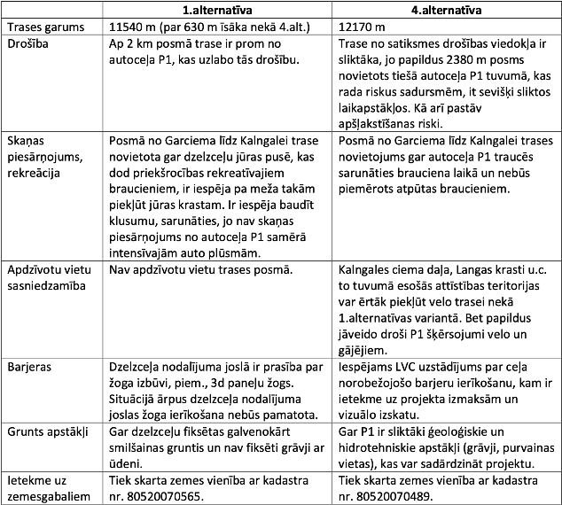
1. un 4. alternatīvas salīdzinājums

Slide 23
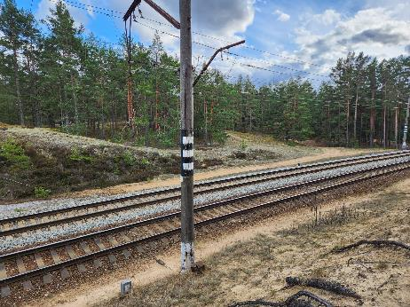
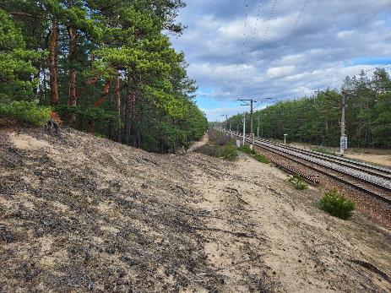
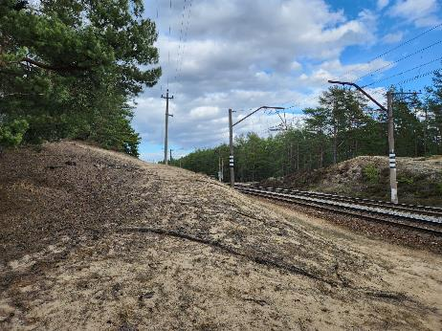
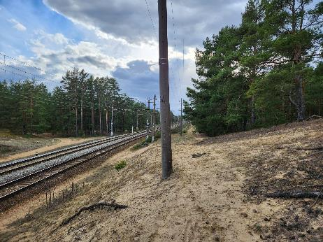

Slide 24
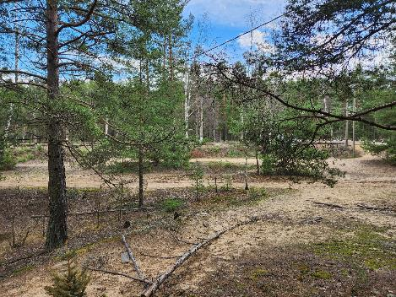
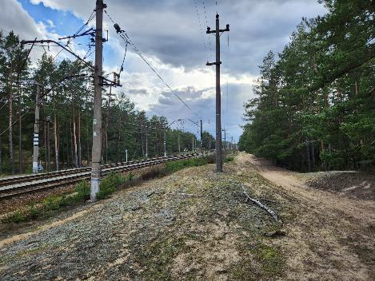
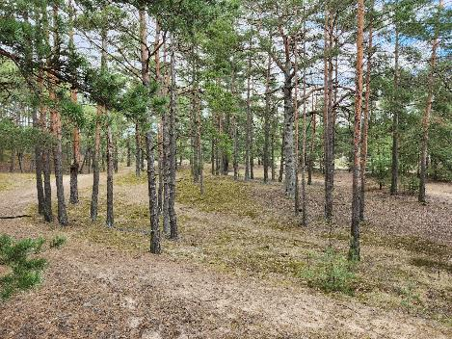
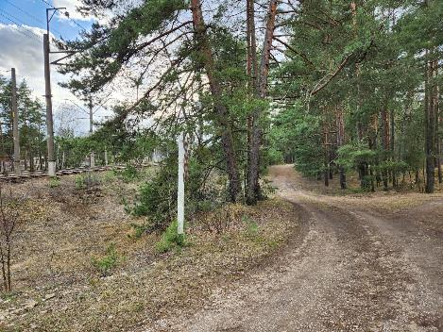

Slide 25
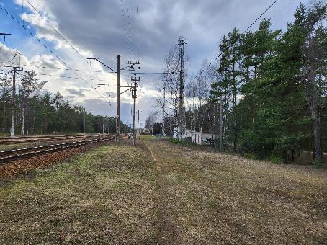
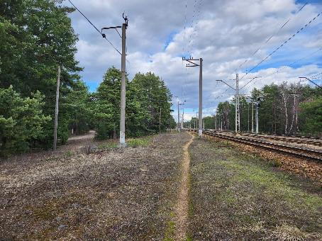
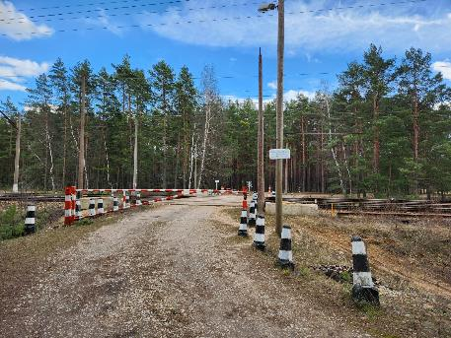
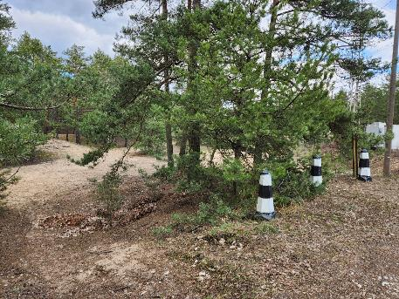

Slide 26
Velosipēdu ceļa kopējās izmaksas
1.alternatīva | Izmaksas kopā | Kopā bez PVN | Kopā ar PVN
 | TEP izstrāde | € 20 965,00 | € 25 367,65
 | Projektēšana un būvuzraudzība | € 365 533,75 | € 442 295,84
 | Būvdarbi | € 3 518 121,25 | € 4 256 926,71
 | Kopā | € 3 904 620,00 | € 4 724 590,20
4.alternatīva | Izmaksas kopā | Kopā bez PVN | Kopā ar PVN
 | TEP izstrāde | € 20 965,00 | € 25 367,65
 | Projektēšana un būvuzraudzība | € 387 535,00 | € 468 917,35
 | Būvdarbi | € 3 730 039,88 | € 4 513 348,25
 | Kopā | € 4 138 539,88 | € 5 007 633,25
ANM finansējuma apjoms 3 904 620,00 EUR

Slide 27
Velosipēdu ceļa būvniecības izmaksas
1.alternatīva
4.alternatīva
Npk. | Darba nosaukums | Mērv. | Apjoms | Vienības cena, EUR | Kopējās izmaksas, EUR
1 | 2 | 3 | 4 | 5 | 6
1.1 | Infrastruktūras izbūves darbi
1.1.1 | Velosipēdu ceļa izbūve ar asfaltbetona segumu | m² | 29912 | € 75,00 | € 2 243 400,00
1.1.2 | Gājēju ietves izbūve ar cieto segumu | m² | 2570 | € 75,00 | € 192 750,00
1.1.3 | Zemes klātnes uzbēruma izveide | m³ | 4000 | € 10,50 | € 42 000,00
1.1.4 | Caurtekas vid. D800 izbūve | m | 180 | € 360,00 | € 64 800,00
1.2 | Satiksmes aprīkojums
1.2.1 | Rīkojuma zīmes uzstādīšana | gab. | 32 | € 95,00 | € 3 040,00
1.2.3 | Priekšrocības zīmes uzstādīšana | gab. | 16 | € 84,00 | € 1 344,00
1.2.4 | Virzienu rādītāji un informācijas zīmes | gab. | 12 | € 123,00 | € 1 476,00
1.2.5 | Ceļa zīmes metāla staba uzstādīšana | gab. | 60 | € 81,00 | € 4 860,00
1.2.6 | Drošības barjeras uzstādīšana valsts ceļu nodalījuma joslā | m | 300 | € 60,00 | € 18 000,00
1.2.7 | Drošības žoga uzstādīšana dzelzceļa nodalījuma joslā | m | 4230 | € 30,00 | € 126 900,00
1.2.8 | Ceļa horizontālo apzīmējumu uzklāšana | m² | 1500 | € 25,00 | € 37 500,00
1.3 | Labiekārtojums
1.3.1 | Velosipēdu ceļa apgaismojuma ierīkošana | m | 2470 | € 60,00 | € 148 200,00
1.3.2 | Atpūtas laukuma ierīkošana (cietā seguma laukums 40m2, 2 velostatīvi, 2 soli, 1 atkritumu urna) | kompl. | 5 | € 4 000,00 | € 20 000,00
1.3.3 | Atpūtas nojumes uzstādīšana (3 sienas, galds, sols) | kompl. | 2 | € 10 000,00 | € 20 000,00
 |  |  |  | Kopā: | € 2 924 270,00
 |  |  |  | Virsizdevumi (10%): | € 292 427,00
 |  |  |  | Peļņa (5%): | € 146 213,50
 |  |  |  | Pavisam kopā: | € 3 362 910,50
 |  |  |  | Finanšu rezerve (4.62%): | € 155 210,75
 |  |  |  | Kopā bez PVN | € 3 518 121,25
 |  |  |  | PVN (21%): | € 738 805,46
 |  |  |  | KOPĒJĀS BŪVNIECĪBAS IZMAKSAS: | € 4 256 926,71
Npk. | Darba nosaukums | Mērv. | Apjoms | Vienības cena, EUR | Kopējās izmaksas, EUR
1 | 2 | 3 | 4 | 5 | 6
1.1 | Infrastruktūras izbūves darbi
1.1.1 | Velosipēdu ceļa izbūve ar asfaltbetona segumu | m² | 31360 | € 75,00 | € 2 352 000,00
1.1.2 | Gājēju ietves izbūve ar cieto segumu | m² | 3560 | € 75,00 | € 267 000,00
1.1.3 | Zemes klātnes uzbēruma izveide | m³ | 7200 | € 10,50 | € 75 600,00
1.1.4 | Caurtekas vid. D800 izbūve | m | 204 | € 360,00 | € 73 440,00
1.1.5. | Dzelzceļa pārbrauktuves izbūve | gab. | 1 | € 50 000,00 | € 50 000,00
1.2 | Satiksmes aprīkojums
1.2.1 | Rīkojuma zīmes uzstādīšana | gab. | 36 | € 95,00 | € 3 420,00
1.2.3 | Priekšrocības zīmes uzstādīšana | gab. | 16 | € 84,00 | € 1 344,00
1.2.4 | Virzienu rādītāji un informācijas zīmes | gab. | 16 | € 123,00 | € 1 968,00
1.2.5 | Ceļa zīmes metāla staba uzstādīšana | gab. | 68 | € 81,00 | € 5 508,00
1.2.6 | Drošības barjeras uzstādīšana valsts ceļu nodalījuma joslā | m | 375 | € 60,00 | € 22 500,00
1.2.7 | Drošības žoga uzstādīšana dzelzceļa nodalījuma joslā | m | 1910 | € 30,00 | € 57 300,00
1.2.8 | Ceļa horizontālo apzīmējumu uzklāšana | m² | 1600 | € 25,00 | € 40 000,00
1.3 | Labiekārtojums
1.3.1 | Velosipēdu ceļa apgaismojuma ierīkošana | m | 2070 | € 60,00 | € 124 200,00
1.3.2 | Atpūtas laukuma ierīkošana (cietā seguma laukums 40m2, 2 velostatīvi, 2 soli, 1 atkritumu urna) | kompl. | 4 | € 4 000,00 | € 16 000,00
1.3.3 | Atpūtas nojumes uzstādīšana (3 sienas, galds, sols) | kompl. | 1 | € 10 000,00 | € 10 000,00
 |  |  |  | Kopā: | € 3 100 280,00
 |  |  |  | Virsizdevumi (10%): | € 310 028,00
 |  |  |  | Peļņa (5%): | € 155 014,00
 |  |  |  | Pavisam kopā: | € 3 565 322,00
 |  |  |  | Finanšu rezerve (4.62%): | € 164 717,88
 |  |  |  | Kopā bez PVN | € 3 730 039,88
 |  |  |  | PVN (21%): | € 783 308,37
 |  |  |  | KOPĒJĀS BŪVNIECĪBAS IZMAKSAS: | € 4 513 348,25

Slide 28
Piezīmes pie būvdarba apjomiem (ņemot vērā budžetu):
Finanšu rezerve 4.62% no būvdarbu izmaksām
Abās alternatīvās nav iekļauta koku, krūmu ciršanas izmaksas;
Abās alternatīvās nav iekļauts jauns velosipēdu tilts pāri Langas upei (pieņemts auto tilta paplašinājums);
1.alternatīvā nav iekļauta Vanagu ielas pārbūve (Kalngales pieslēgums pa esošo kopējo telpu);
4.alternatīvā nav iekļautas gājēju/velo pārejas pāri P1 ceļam.

Slide 29
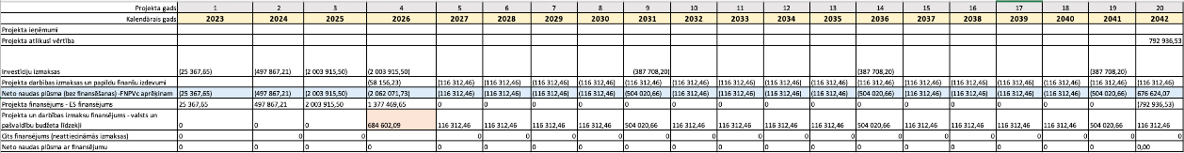
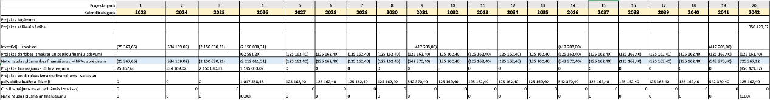
Finanšu analīze
1.alternatīva
FNPVc | -5 199 315,14 €
FRRc | -20%
4.alternatīva
FNPVc | -5 532 356,96 €
FRRc | -20%

Slide 30
Sociāli ekonomiskās analīzes ieguvumu grupas
Sabiedrības veselības ieguvumi, kas rodas regulāri braucot ar velosipēdu;
Ceļu satiksmes negadījumu risku samazinājuma ieguvumi, kas saistīti ar iekļūšanu ceļu satiksmes negadījumos;
Siltumnīcas efekta gāzu (SEG) emisiju samazinājuma ieguvumi. Labvēlīga ietekme rodas izvēloties velosipēdu kā galveno pārvietošanās līdzekli;
Piesārņojuma samazināšanās ieguvumi;
Velosipēdistu papildus laika izmaksas, kas radīsies iedzīvotājiem, kas turpmāk izvēlēsies velosipēdu, nevis privāto transportu, lai pārvietotos;
Laika ietaupījumi, kas radīsies jau esošajiem velosipēdistiem, uzlabotas veloinfrastruktūras dēļ;
Velosipēdistu autokilometru izmaksu ietaupījumi;
Nekustumā īpašuma vērtības pieauguma ieguvumi.

Slide 31
Sociāli ekonomiskās analīzes ieguvumu īpatsvars
1.alternatīva
4.alternatīva
Kopējās vērtības | Nediskontētā vērtība | Diskontētā vērtība | % no visiem ieguvumiem/izmaksām
Sociāli ekonomiskie un finanšu ieguvumi
1.Sabiedrības veselības ieguvumi | € 12 749 062,56 | € 7 207 169,52 | 72%
2.Ceļu satiksmes negadījumu risku samazinājuma ieguvumi | € 244 680,71 | € 138 320,40 | 1%
3.SEG samazinājuma ieguvumi | € 387 248,65 | € 202 263,35 | 2%
4.Citu kaitīgo vielu emisiju samazinājuma ieguvumi | € 160 863,51 | € 90 937,71 | 1%
5. Laika ietaupījuma ieguvumi, kas rodas jau esošajiem velosipēdistiem | € 208 703,91 | € 117 982,36 | 1%
6. Velosipēdistu autokilometru izmaksu ietaupījumi | € 3 047 112,08 | € 1 722 562,21 | 17%
7. NĪ vērtības pieaugums | € 250 253,45 | € 187 187,82 | 2%
Projekta atlikusī vērtība | € 826 803,29 | € 311 613,46 | 3%
Finanšu un sociāli ekonomiskie ieguvumi kopā | € 17 874 728,15 | € 9 978 036,82 | 1
Sociāli ekonomiskie un finanšu izmaksas
Laika zaudējumi tiem, kas pārslēdzas no auto uz velo | -€ 1 739 924,42 | -€ 969 601,14 | 18%
Investīciju izmaksas | -€ 5 078 319,18 | -€ 4 197 292,64 | 80%
Projekta darbības izmaksas un papildu finanšu izdevumi | -€ 1 945 509,39 | -€ 1 099 815,45 | 21%
Fiskālās korekcijas | € 1 239 874,37 | € 989 203,46 | -19%
Sociāli ekonomiskie un finanšu izmaksas kopā | -€ 7 523 878,61 | -€ 5 277 505,76 | 1
Kopējās vērtības | Nediskontētā vērtība | Diskontētā vērtība | % no visiem ieguvumiem/izmaksām
Sociāli ekonomiskie un finanšu ieguvumi
1.Sabiedrības veselības ieguvumi | € 13 752 159,55 | € 7 774 230,05 | 71%
2.Ceļu satiksmes negadījumu risku samazinājuma ieguvumi | € 261 956,12 | € 148 086,35 | 1%
3.SEG samazinājuma ieguvumi | € 444 805,96 | € 232 326,04 | 2%
4.Citu kaitīgo vielu emisiju samazinājuma ieguvumi | € 184 772,88 | € 104 453,91 | 1%
5. Laika ietaupījuma ieguvumi, kas rodas jau esošajiem velosipēdistiem | € 239 723,86 | € 135 518,24 | 1%
6. Velosipēdistu autokilometru izmaksu ietaupījumi | € 3 500 008,67 | € 1 978 589,07 | 18%
7. NĪ vērtības pieaugums | € 326 557,15 | € 244 262,44 | 2%
Projekta atlikusī vērtība | € 876 335,82 | € 330 281,75 | 3%
Finanšu un sociāli ekonomiskie ieguvumi kopā | € 19 586 320,02 | € 10 947 747,86 | 1
Sociāli ekonomiskie un finanšu izmaksas
Laika zaudējumi tiem, kas pārslēdzas no auto uz velo | -€ 1 998 531,85 | -€ 1 113 714,33 | 20%
Investīciju izmaksas | -€ 5 387 912,05 | -€ 4 451 348,53 | 78%
Projekta darbības izmaksas un papildu finanšu izdevumi | -€ 2 091 533,40 | -€ 1 182 364,25 | 21%
Fiskālās korekcijas | € 1 321 013,26 | € 1 052 259,06 | -18%
Sociāli ekonomiskie un finanšu izmaksas kopā | -€ 8 156 964,04 | -€ 5 695 168,05 | 1

Slide 32
IIA galvenie atšķirīgie faktori 1. un 4. alternatīva
1.Alternatīva
Iedzīvotāju skaits Ādažu novadā (prognoze 2030.gadam) – 20305
Ikdienas pārvietošanās pkm - 1291423
Rekreācijas pkm – 640860 (30% rekreācijas velosipēdisti)
Pieaugums NĪ vērtībai – 50 050,69 EUR gadā 5 gadus
 | 1. alternatīva | 4. alternatīva | Atšķirība
Iedzīvotāju skaits | 20305 | 21585 | -1280
Ikdienas pārvietošanās, pkm | 1291423 | 1483369 | -191946
Rekreācija, pkm | 640860 | 554402 | 86458
NĪ vērtība, EUR | 50 050,69 | 65311,43 | -15260,74
4.Alternatīva
Iedzīvotāju skaits Ādažu novadā (prognoze 2030.gadam) – 21585 (pieaugums no jaunā ciema Kalngalē)
Ikdienas pārvietošanās pkm - 1483369
Rekreācijas pkm – 554402 (25% rekreācijas velosipēdisti)
Pieaugums NĪ vērtībai - 65311,43 EUR (iekļauj lielāku daļu Kalngales teritoriju) gadā piecus gadus

Slide 33
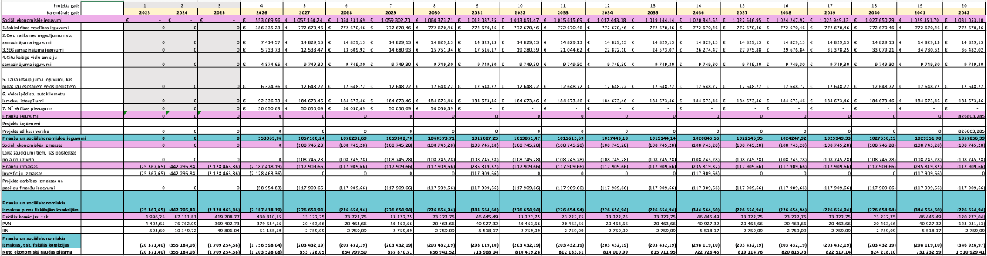
Sociāli ekonomiskā analīze (1.alternatīva)
NPV (ieguvumi) | 9 978 036,82
NPV (izmaksas) | (5 277 505,76)
ENPV | 4 700 531,06
EIRR | 20,71%
B/C ratio | 1,89

Slide 34
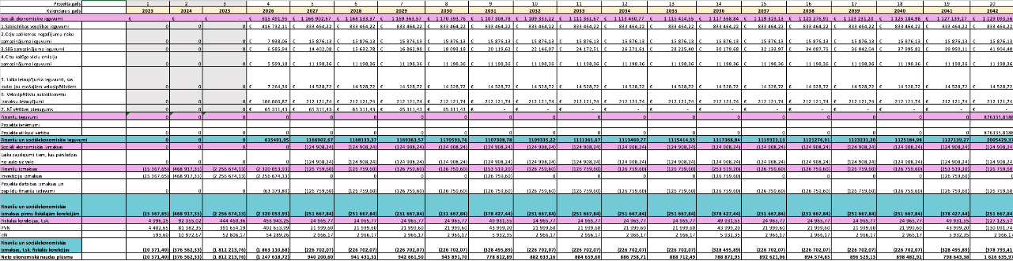
Sociāli ekonomiskā analīze (4.alternatīva)
NPV (ieguvumi) | 10 947 747,86
NPV (izmaksas) | (5 695 168,05)
ENPV | 5 252 579,81
EIRR | 21,57%
B/C ratio | 1,92

Slide 35
Jūtīguma analīze
Identificētie mainīgie | Elastības pakāpe | Jūtīgais mainīgais (Jā/Nē)
Investīciju izmaksas | V | Nē
Projekta atlikusī vērtība | Z | Nē
Projekta darbības izmaksas un papildu finanšu izdevumi | V | Nē
Nekustamā īpašuma ieguvumi, EUR | Z | Nē
Velosipēdistu autokilometru izmaksu ietaupījumi | V | Nē
Laika ietaupījumu esošajiem velosipēdistiem | Z | Nē
Velosipēdistu papildus laika izmaksas | V | Nē
Piesārņojuma samazināšanās ieguvumi | Z | Nē
SEG samazinājuma ieguvumi | Z | Nē
Ieguvumi no ceļu satiksmes negadījumu risku samazinājuma | Z | Nē
Sabiedrības veselības ieguvumi | A | Jā
Ikdienas pārvietošanās km | A | Jā
Rekreācijas pārvietošanās km | V | Nē
Sports pārvietošanās km | V | Nē
1.alternatīva
Pārslēgšanās punkti
Parametrs | Pārslēgšanas punkts (ENPV=0)
Sabiedrības veselības ieguvumi | -62%
Ikdienas pārvietošanās km | -78%
4.alternatīva
Pārslēgšanās punkti
Parametrs | Pārslēgšanas punkts (ENPV=0)
Sabiedrības veselības ieguvumi | -64%
Ikdienas pārvietošanās km | -76%

Slide 36
Riska analīze
Mainīgais | Paredzamā vērtība | 1.alternatīva ERR paredzamā vērtība | 4.alternatīva ERR paredzamā vērtība
Investīciju izmaksas | +6,0% | 21,19% | 22,07%
Projekta darbības izmaksas un papildu finanšu izdevumi | +0,6%
Nekustamā īpašuma ieguvumi, EUR | +5,5%
Velosipēdistu autokilometru izmaksu ietaupījumi | +6,5%
Laika ietaupījumu esošajiem velosipēdistiem | +5,4%
Velosipēdistu papildus laika izmaksas | -1,9%
Piesārņojuma samazināšanās ieguvumi | +12,9%
SEG samazinājuma ieguvumi | +8,6%
Ieguvumi no ceļu satiksmes negadījumu risku samazinājuma | +1,6%
Sabiedrības veselības ieguvumi | +6,8%

Slide 37
1. un 4. alternatīvas salīdzinājums IIA kontekstā
Kaut arī 4.alternatīvai IIA ietvaros ir (nedaudz) augstāka sociāli-ekonomiskā atdeve (neskatoties uz lielākām izmaksām), tā balstās uz pieņēmumiem, ko praksē grūti pārbaudīt un realitātē var izrādīties otrādi.
  Pieņēmums par Kalngales ciema paplašinājumu: 1280 jaunie iedzīvotāji, ikdienas izmantošanas proporcija palielināta no 15% (kā 1. alternatīvā) uz 25%;
  Iedzīvotāju skaita samazinājums, kas izmanto veloceļu rekreācijai, no 30% uz 25%, salīdzinot ar 1. alternatīvu.
No būvizmaksu viedokļa un ņemot vērā līdzīgu sociāli-ekonomisko atdevi, tiek rekomendēta 1. alternatīva, taču lēmums jāpieņem pašvaldībai

Slide 38
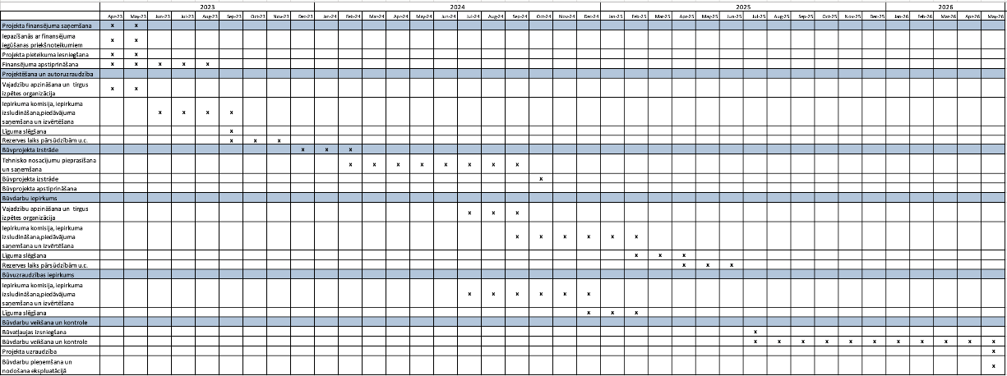
Rīcības plāns (2023.gada aprīlis- 2026.gada maijs)

Slide 39
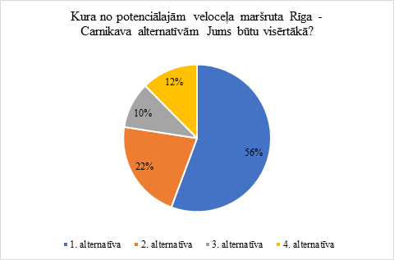

Slide 40
Galvenie secinājumi un riski saistībā ar velosipēdu ceļa projektu
Abas alternatīvas līdzvērtīgas, atšķirības nebūtiskas;
Abās alternatīvas ir riski, ko varēs atklāt tikai BMS izstrādes gaitā;
Abās alternatīvās ir vietas (Garupes ciemā), kur trase iekļaujas SL robežās, bet skar fizisko personu īpašumus;
Kopējās izmaksas pārsniedz ANM projekta budžetu – nepieciešams papildu finansējums;
Nepieciešamība virzīt trasi «Rīgas Mežu» zemē (Piejūras dabas parks), saskaņošanas un ietekmes uz biotopiem izvērtēšanas riski – projekta pagarinājuma nepieciešamība.

Slide 41

Paldies par uzmanību!
Tehniski ekonomiskie pamatojumi Atveseļošanas un noturības mehānisma projektiem “Mobilitātes punkta infrastruktūras izveidošana Rīgas metropoles areālā – “Carnikava” un ”Maģistrālās veloceļu infrastruktūras būvniecība prioritārajā koridorā Rīga -Carnikava”
Jurijs Kondratenko, Grupa93, jurijs@g93.lv
Viesturs Laurs, Ie.la Inženieri, viesturs@ielainzenieri.lv
17.04.2023.

